Slide 1
우리, 지금 만나
User Interface Design
1조
컴퓨터공학과 박시온 2015040010
컴퓨터공학과 김경호 2015040014
컴퓨터공학과 박민혁 2015040037
컴퓨터공학과 조한샘 2015040043

Slide 2
| Service 개요 |
기대효과
System
Architecture
기능설명

Slide 3
| Service 기능 |
위치정보공유
지각방지
모임장소추천
Notes:
위치정보공유
Google Map API와 Device의 위치정보를 이용하여 실시간으로 서로의 위치를 공유할 수 있다.
위치공유를 통해서 지각을 하는 사람이나, 약속을 어기는 사람이 발생하는 것을 방지할 수 있다.
지각방지
모임에 대한 지각기록은 회원정보 DB에 저장되어, 모임채팅방에 초대된 인원들은 서로의 지각기록을 조회할 수 있다.
모임장소추천
모임일정을 추가할 때, 모임장소를 기준으로 가까운 거리의 식당이나 카페 등을 보여주어 모임의 목적에 맞는 장소를 추천한다.

Slide 4


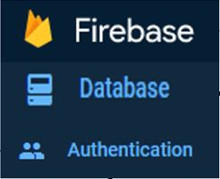

| System Architecture |
어플리케이션
최초실행
Cloud FireStore
RealTime DB
실시간 채팅
어플리케이션
실행
모임방
리스트
Notes:
Firebase
웹과 모바일 개발에 필요한 기능을 제공하는 Backend as a Service.
서버를 따로 설계, 구현하지 않고 Frontend 개발에 집중할 수 있도록 돕는 서비스.
채팅방 구현을 위해 RealTimeDB 기능을 사용할 예정이며
사용자 인증을 위해 Authentication(인증), 사용자 정보 저장을 위해 CloudFireStore를 사용할 예정이다.
Google Maps API
실시간 위치정보를 구현하기 위해 사용하는 Open API로써 디바이스의 위치정보를 Google Map으로 표기해준다.

Slide 5
| 기대효과 |
지각방지
효율적인 업무
모임장소추천
지역상권 활성화
Notes:
지각방지
좀 더 탄탄한 시간활용을 통해 업무(모임 등)의 효율성을 증대할 것이라 생각됩니다.
모임장소추천
모임장소를 선정 후, 모임이 종료된 뒤(혹은, 모이고 난 후) 모임장소에 대한 별점리뷰를 통해 모이기 좋은 장소에 대한 데이터를 확보가능합니다.
이를 통해, 다른 사람들도 그 지역에서 모임을 할 때도 추천 장소를 사용할 수 있으며
최종적으로, 모임장소 근방의 상권이 활성화 될 수 있다고 생각합니다.

Slide 6
| UI 개요 |
초기화면
위치메뉴
로그인화면
위치공유
채팅목록
채팅창
채팅메뉴
하나

Slide 7

| HOME |
외형
일반적인 모임장소가 도시의 어떤 공간임을 표현했다.
도트감성으로 외형을 설계를 진행했다.
기능
시작하기 : 로그인이 되었다면 메인 화면, 되지 않았다면 Google로그인으로 이동한다.
둘

Slide 8

| LOGIN |
기능
Google 계정으로 로그인을 할 수 있는 버튼을 사용할 수 있다.
셋

Slide 9
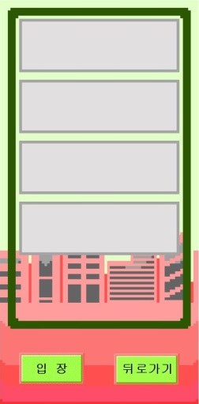
| 채팅목록 |
외형
채팅방 목록을 보여준다.
초기화면과 달리 색상의 대비를 주었다.
기능
로그인을 했을 시에만 표시된다.
입장 : 선택한 채팅방에 들어간다.
뒤로가기 : 초기화면으로 돌아간다.
넷

Slide 10
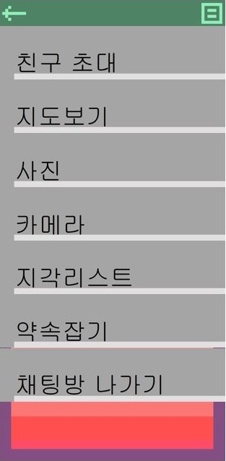
| 채팅메뉴 |
항목 별 기능
친구 초대
채팅방에 친구를 초대하여 채팅 가능하게 한다.
지도보기
지도를 통해 현재 위치를 표시한다.
지각 리스트
모임에 지각한 유저의 도착 시간, 도착 소요 시간 등을 확인할 수 있는 리스트이다.
다섯

Slide 11
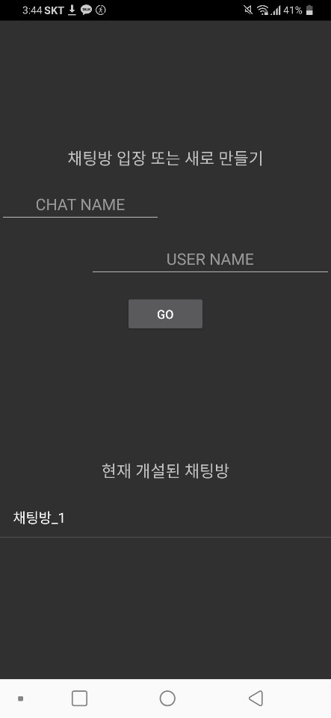
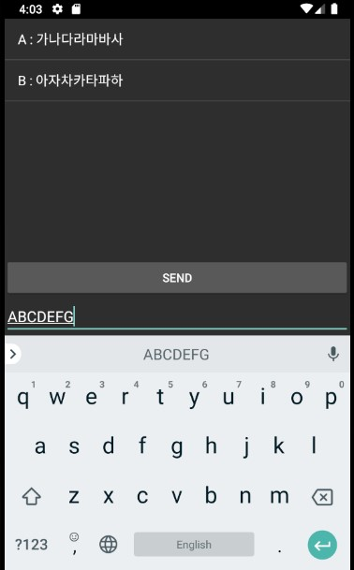
| 채팅방 |
채팅방 사용
보낼 메시지를 입력하고 ‘SEND’를 누르면 순서대로 보여준다.
채팅방 만들기
채팅방 이름을 기입한다.
채팅방에서 사용될 이름 기입한다.
이미 개설된 채팅방으로 이동한다.
여섯

Slide 12
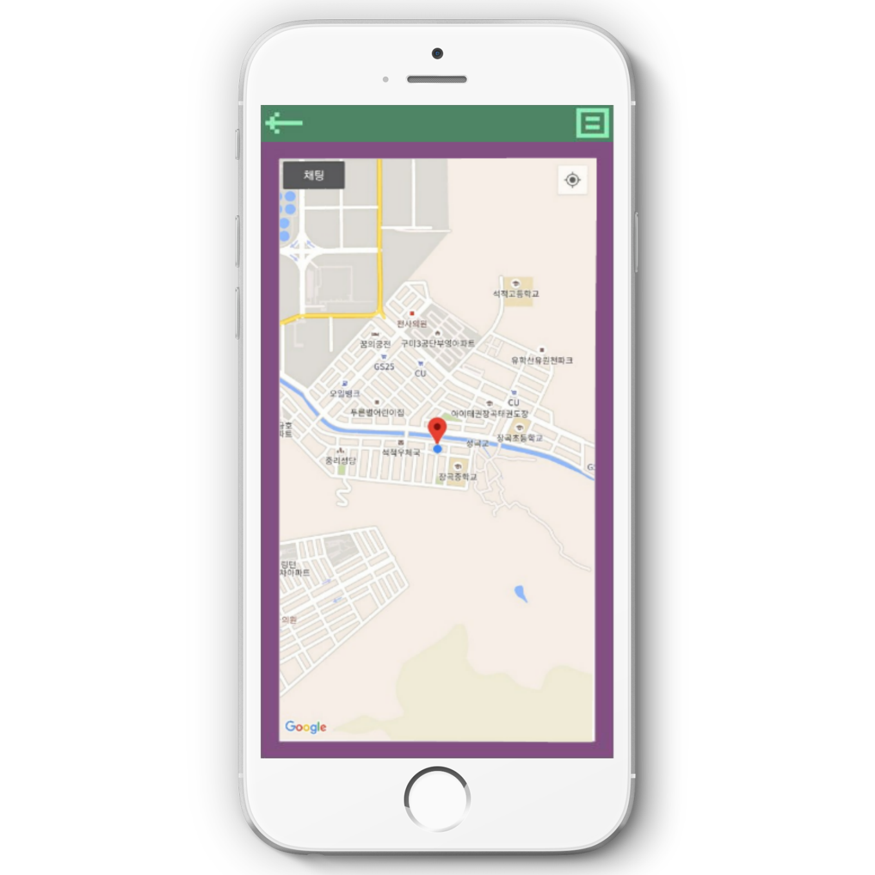
| 위치정보 |
지도
현재 자신의 위치를 표시해준다.
모임 일정이 추가되면 모임에 참석하는 사람들의 위치정보가 공유된다.
일곱

Slide 13
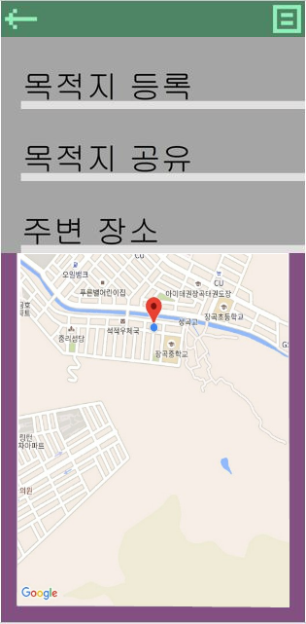
| 위치정보 |
메뉴의 기능
목적지 등록
유저가 원하는 모임장소 목적지로 등록한다.
목적지 공유
모임에 초대된 친구들과 목적지를 공유한다.
주변 장소
목적지 주변의 맛집, 놀 수 있는 장소를 보여준다.
여덟

